Slide 1

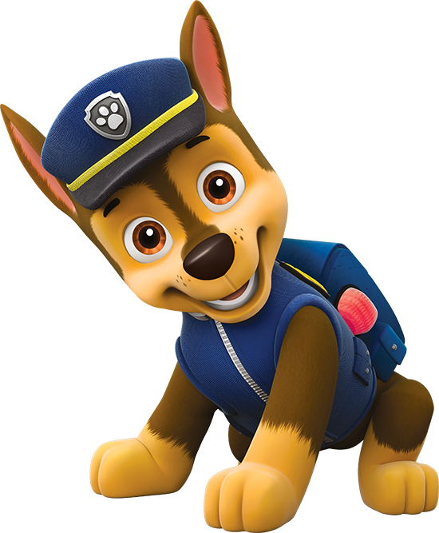

Atención
Comenzar
Fonoaudióloga Kimberly Vásquez

Slide 2

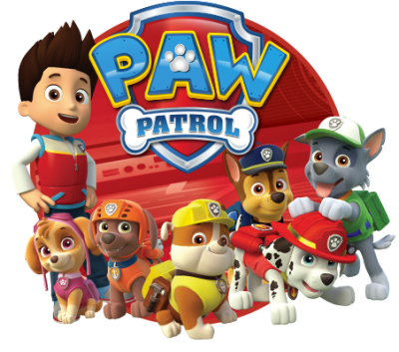
Menú
¡Juguemos! Encuentra los objetos
¡Juguemos! Encuentra el personaje diferente

Slide 3

¡Juguemos! ¿Puedes ayudarme a encontrar los objetos que necesita Rubble?
Habilidades cognitivas – Atención selectiva
El objetivo es identificar en que lugar se encuentra el objeto pedido en la parte superior de la diapositiva.
Haz clic cuando encuentres el elemento que se pide.
¡ A jugar! Tú puedes
Menú

Slide 4
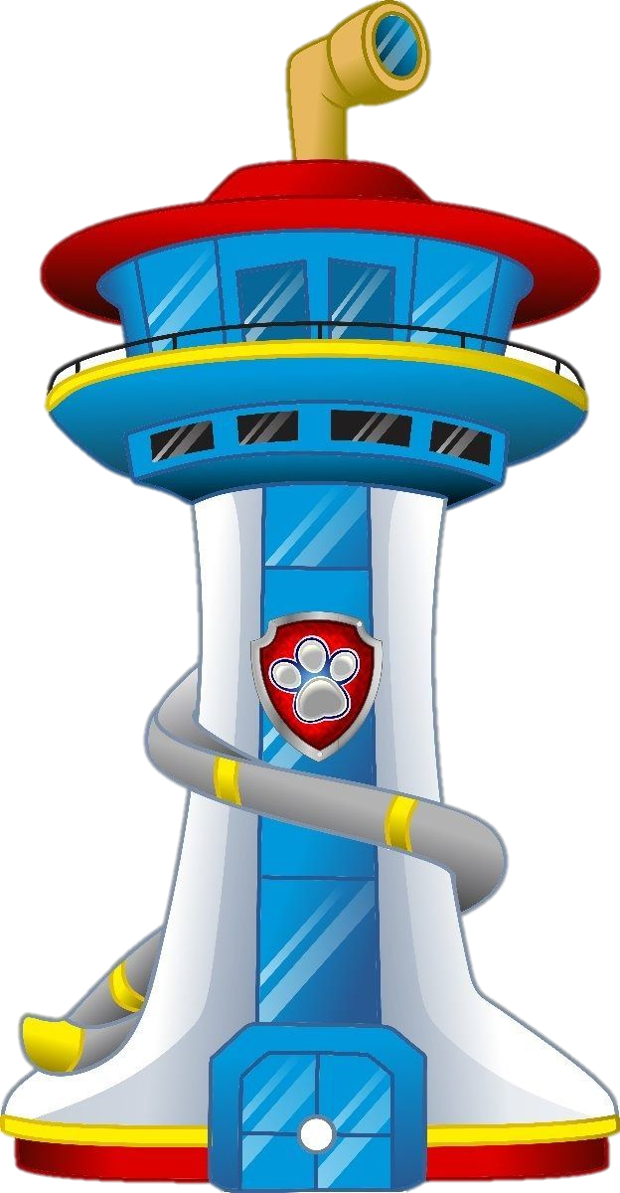
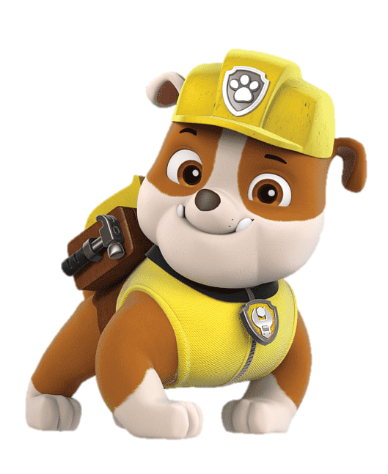
Hola! Soy Rubble y necesito encontrar algunas cosas que se me han perdido ¿Me ayudas?

Slide 5
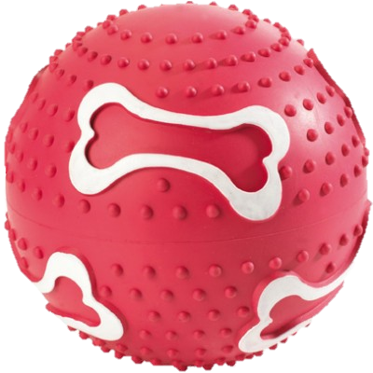
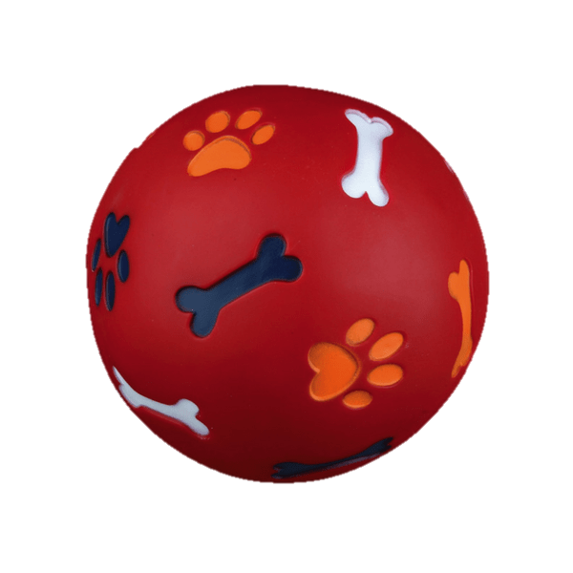
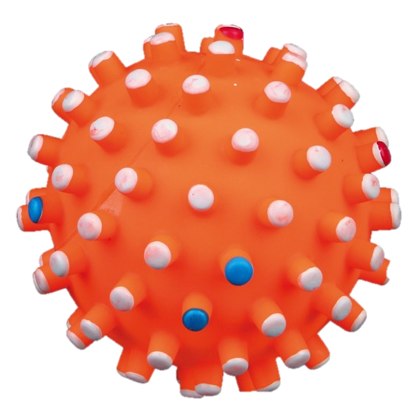
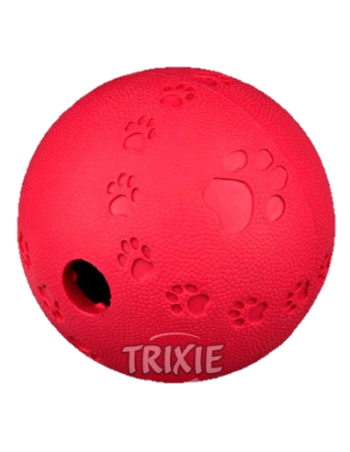
Encuentra:

Slide 6
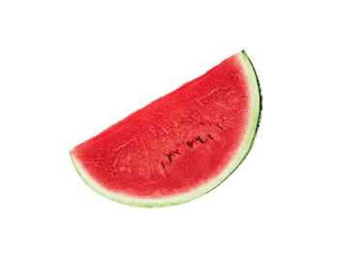
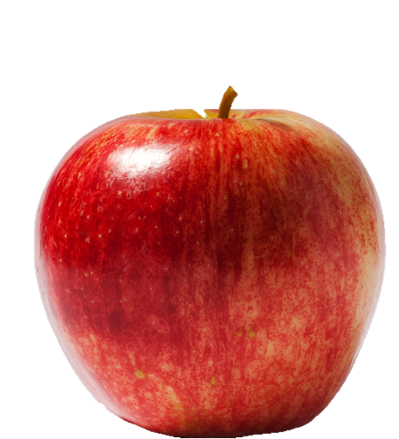
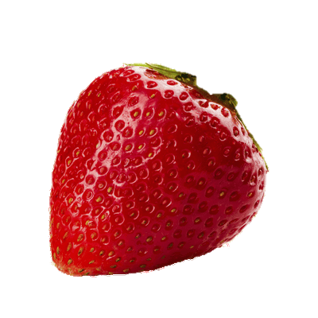
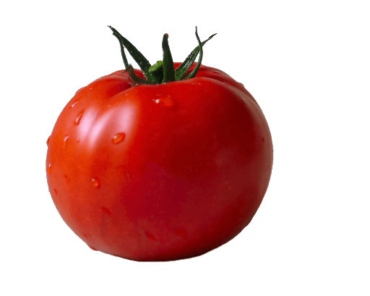
Encuentra:

Slide 7
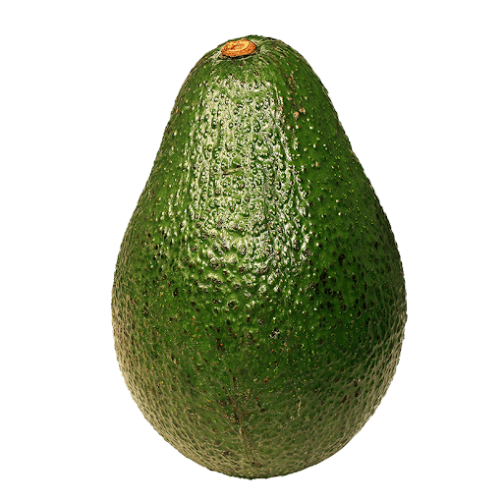
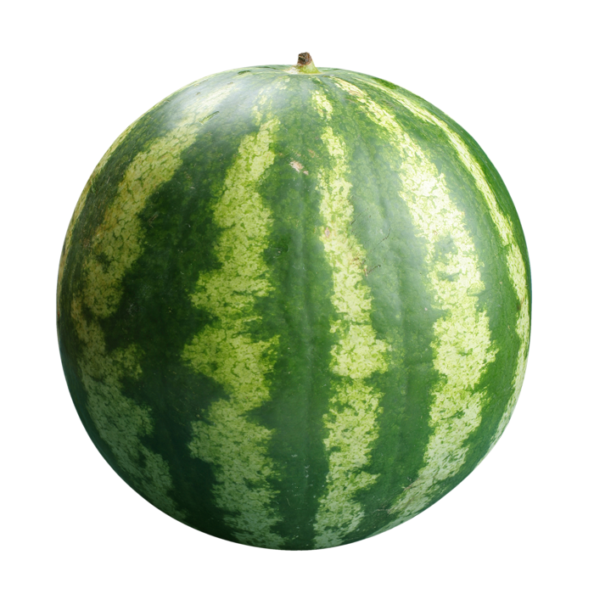
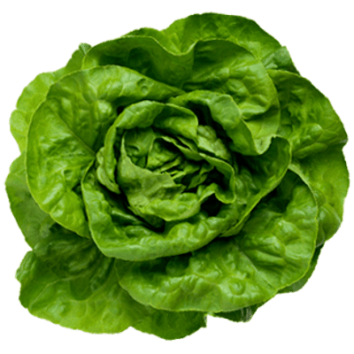
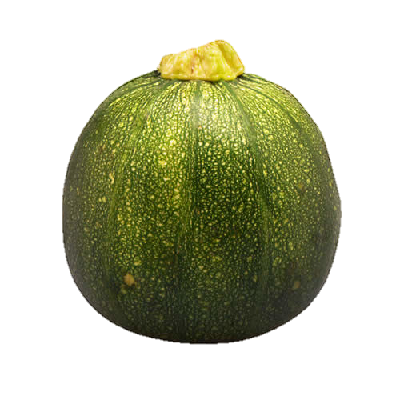
Encuentra:

Slide 8
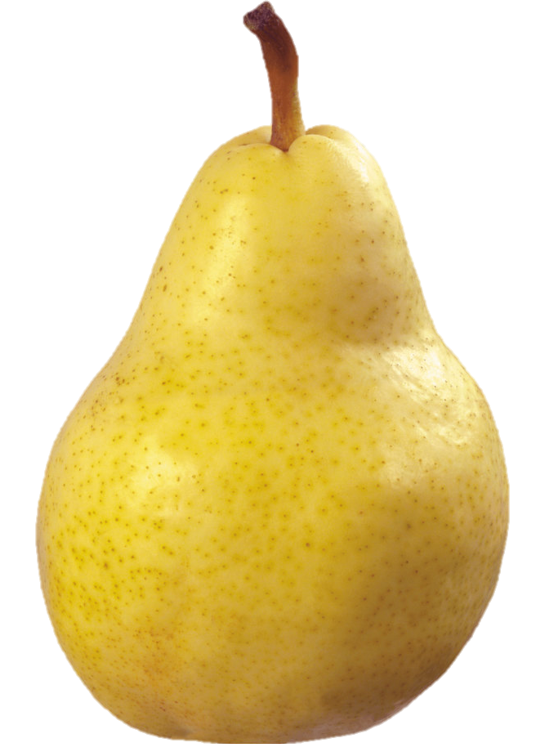
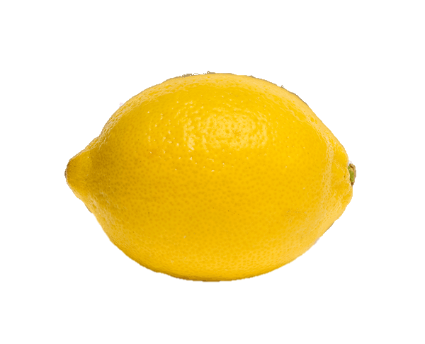
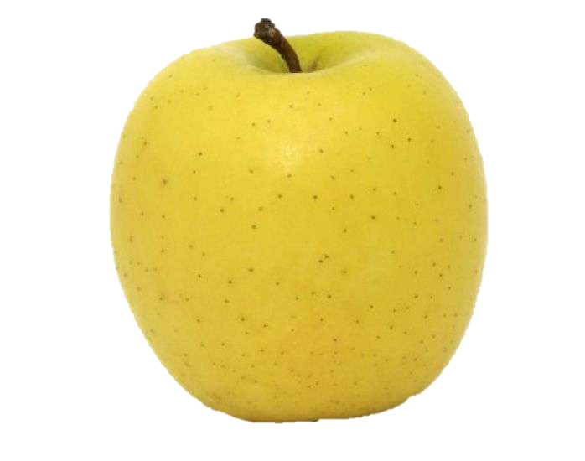
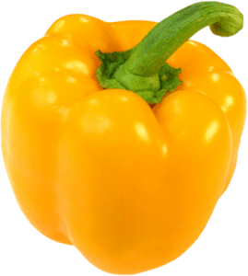
Encuentra:

Slide 9
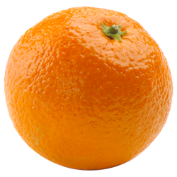

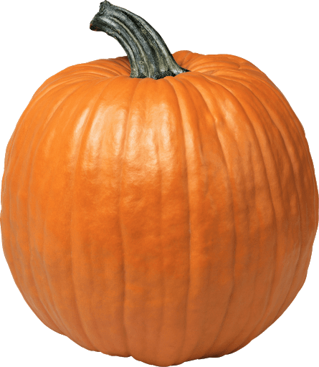
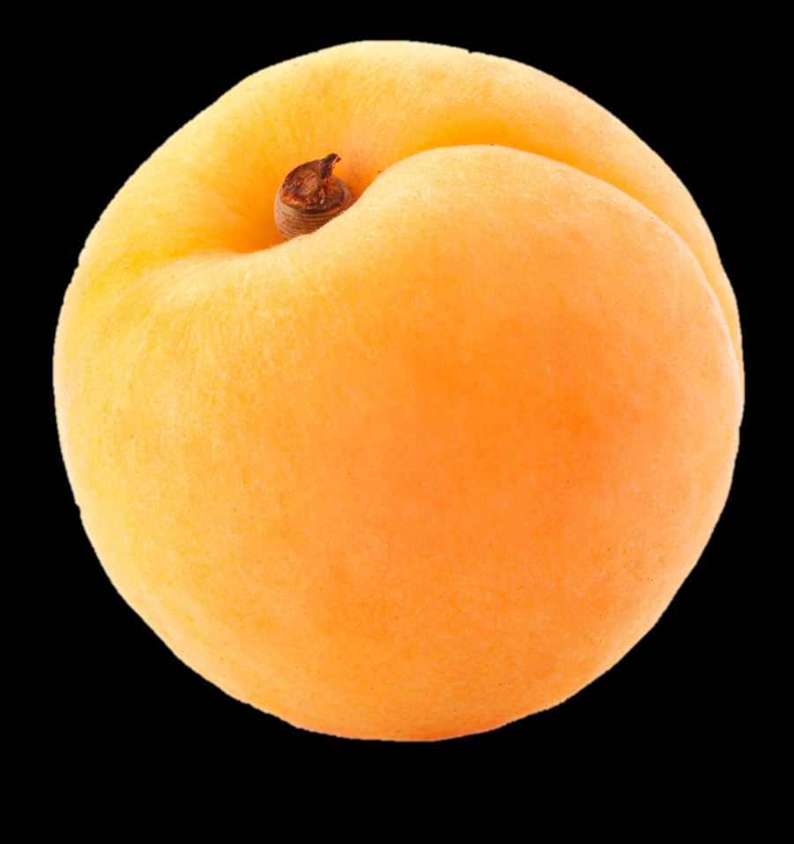
Encuentra:

Slide 10
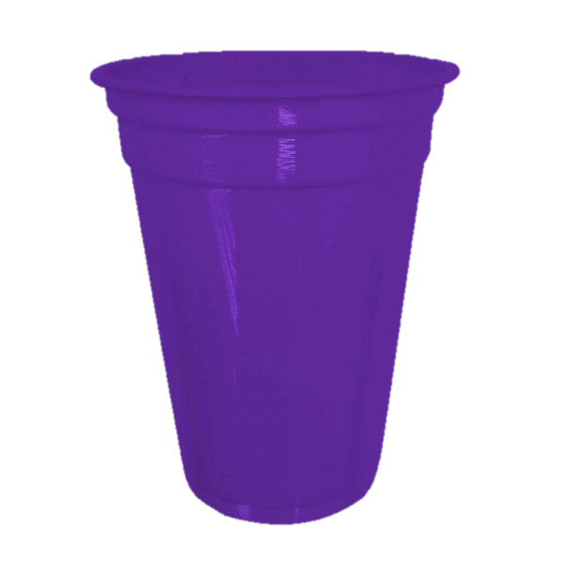
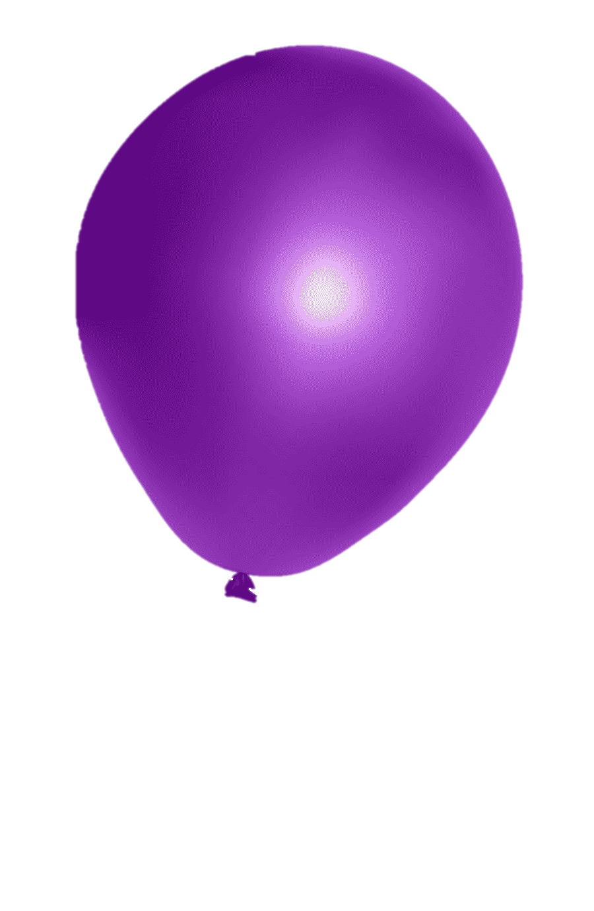

Encuentra:

Slide 11



Encuentra:

Slide 12
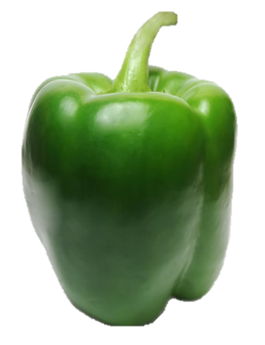
Encuentra:

Slide 13

Encuentra:

Slide 14
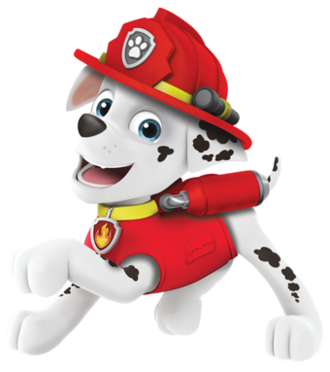
¡Lo hiciste muy bien! Ahora respondamos unas preguntas
¿Te gustó el juego?
¿Conoces más colores?
¿Conoces más frutas y verduras?

Slide 15
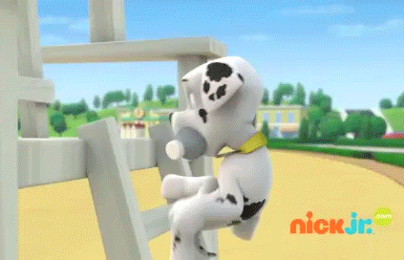
¡Lo lograste !
Menú

Slide 16
¡Juguemos! ¿Puedes ayudarme a encontrar el personaje diferente?
Habilidades cognitivas – Atención selectiva
El objetivo es identificar que elemento (personaje) es distinto entre todos.
Haz clic en el personaje que creas sea el correcto.
¡ A jugar! Tú puedes
Menú

Slide 17
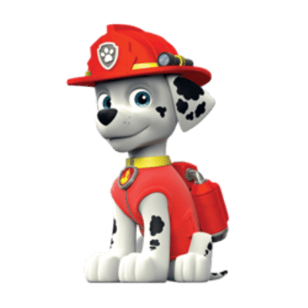
¿Cuál es diferente?

Slide 18
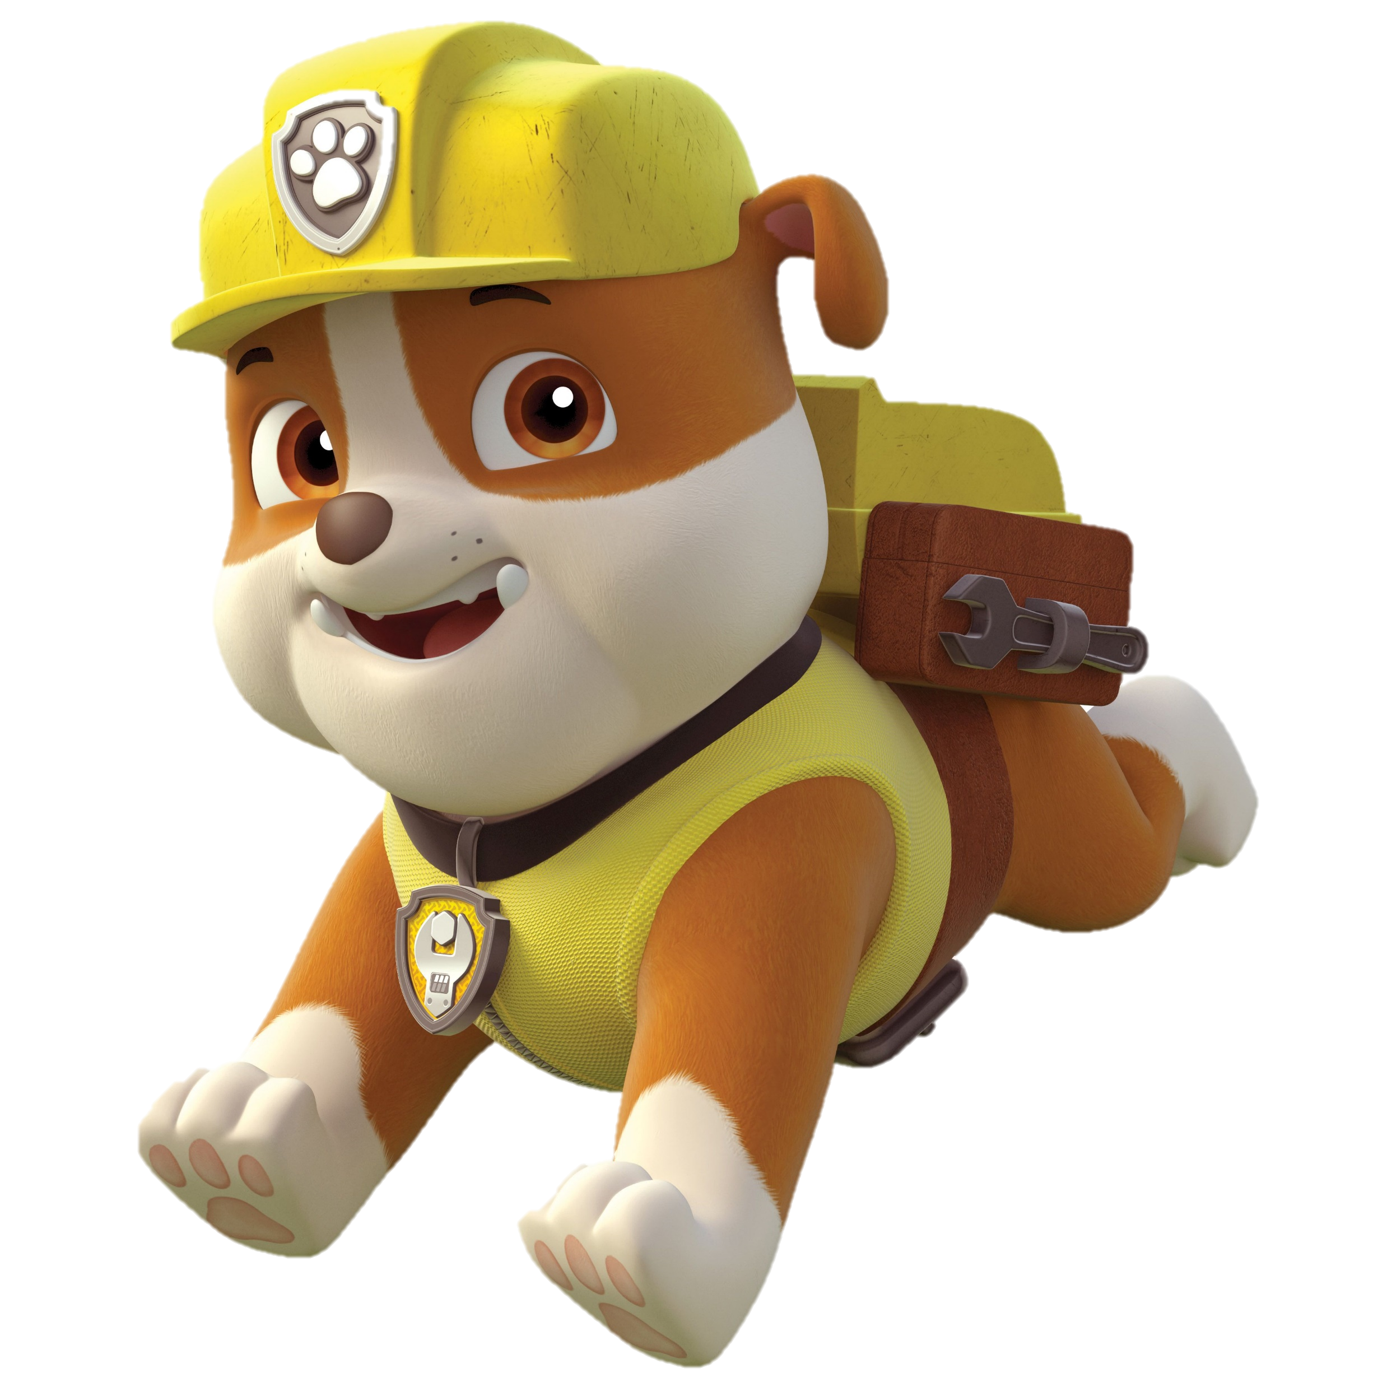
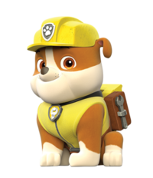
¿Cuál es diferente?

Slide 19
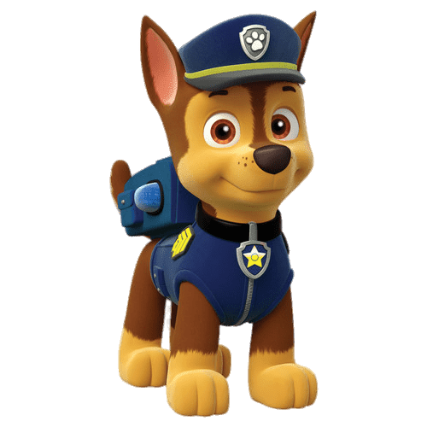
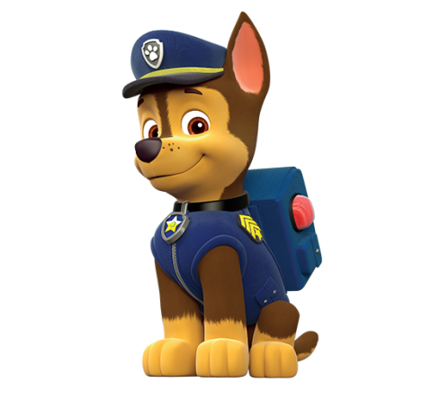
¿Cuál es diferente?

Slide 20
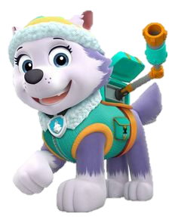
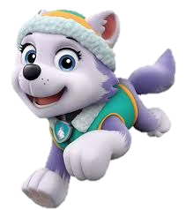
¿Cuál es diferente?

Slide 21
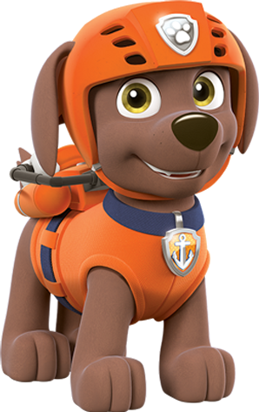
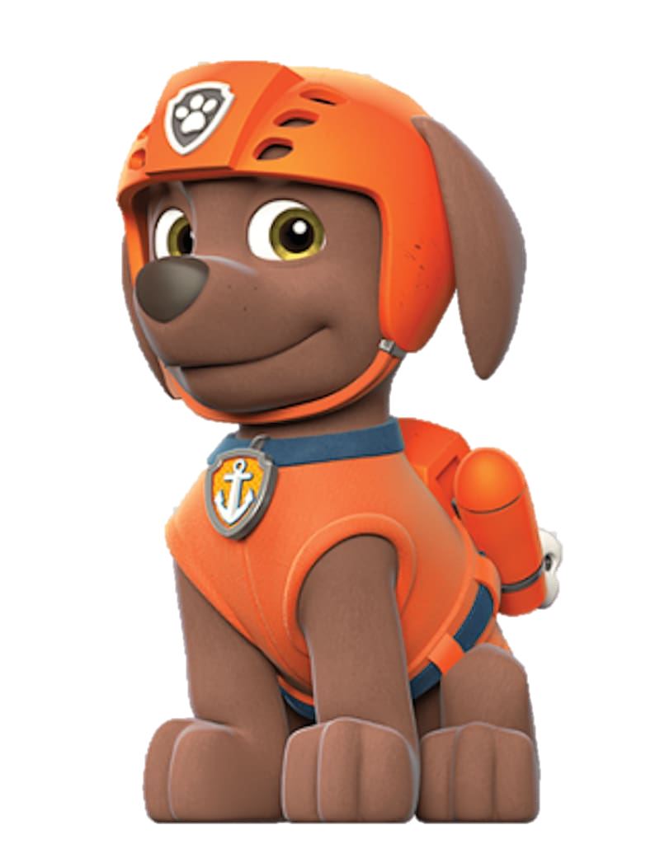
¿Cuál es diferente?

Slide 22
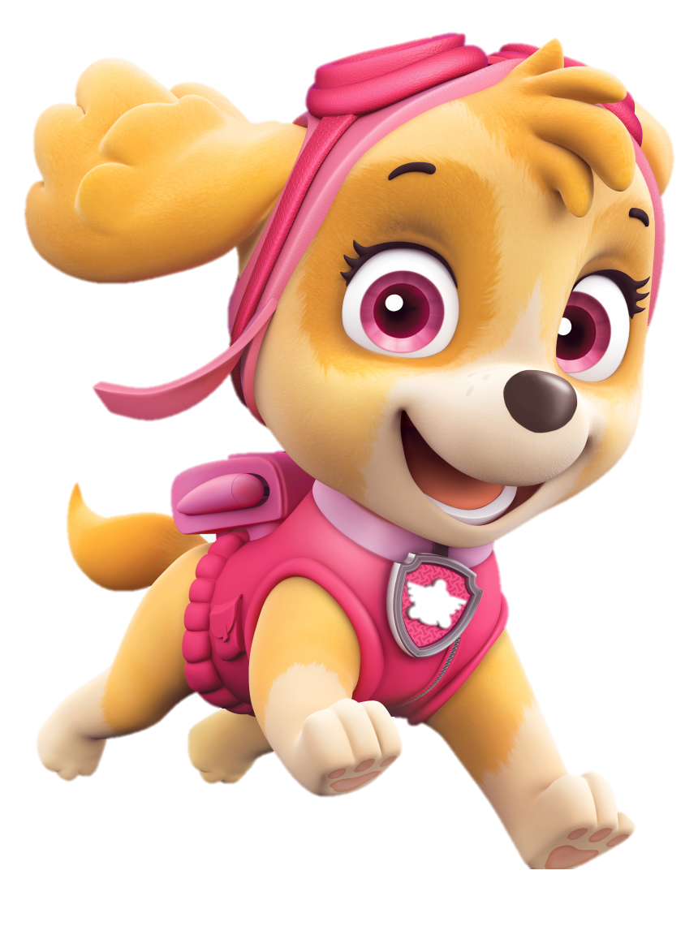
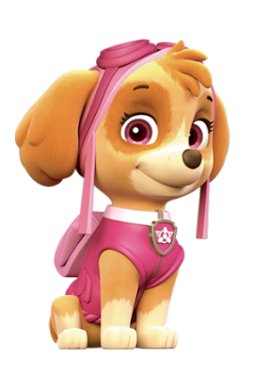
¿Cuál es diferente?

Slide 23
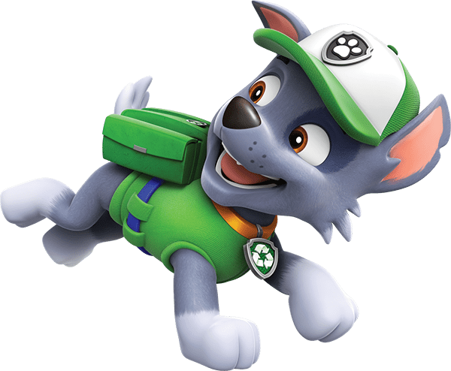
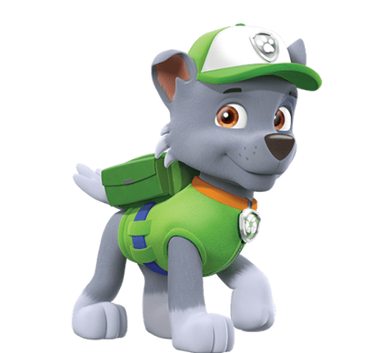
¿Cuál es diferente?

Slide 24
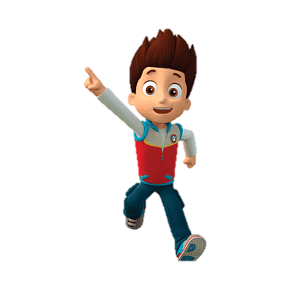
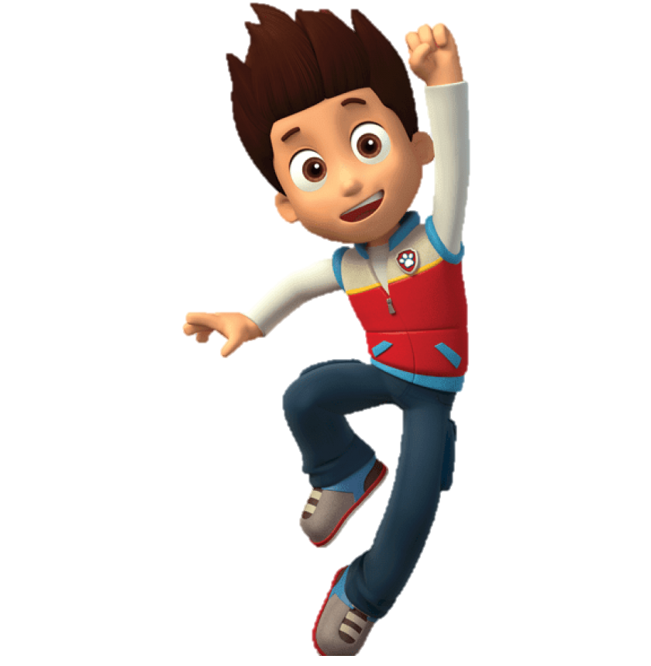
¿Cuál es diferente?

Slide 25
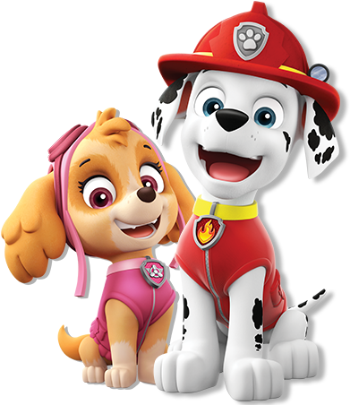
¡Lo hiciste muy bien! Ahora respondamos unas preguntas
¿Te gustó el juego?
¿Cuál fué tu personaje favorito?
¿Cuál crees que falto?

Slide 26
¡Lo lograste !
Menú

